Slide 1

Makroøkonomisk perspektiv på boligmarkedet
Olav Chen (twitter/olavchen) senior porteføljeforvalter
Allokeringsgruppen – Storebrand Asset Management

Slide 2
Makro- og rentebildet
Hvorfor er rentene så lave?
Mye fokus på tilbudssiden. Men hva med etterspørselssiden?
Kan "fundamentale forhold" endre seg?
Hvordan endrer risikobildet seg?
Er det risiko i det hele tatt?

Slide 3
Storebrand Asset Management
Nøkkeltall
Midler til forvaltning: NOK 562 mrd.
157 årsverk (Norge + Sverige)
77.000 personkunder og 250 institusjonskunder
Allokeringsgruppen
Allokeringsteamet er en spesialisert gruppe i SAM siden 1998
Ansvarlig for SAM's markedssyn og allokeringsmandater
Forvalter ca kr 80 mrd. NOK i 40 kundeporteføljer/fond
Makroorientert med ”top-down” investeringsfilosofi
3

Slide 4
Finanskrisen og etterdønningene har ført til rekordlave renter. Til tross for økonomisk stabilisering, holder lav inflasjon rentene nede

Slide 5
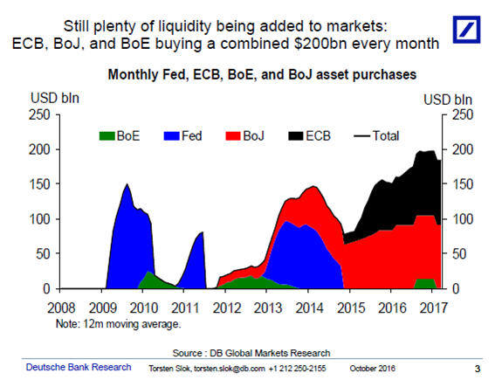
Sentralbankene har eksperimentert, men nærmer seg grensene for hvor mye de kan tøye strikken. Politikken har gitt aktivainflasjon

Slide 6
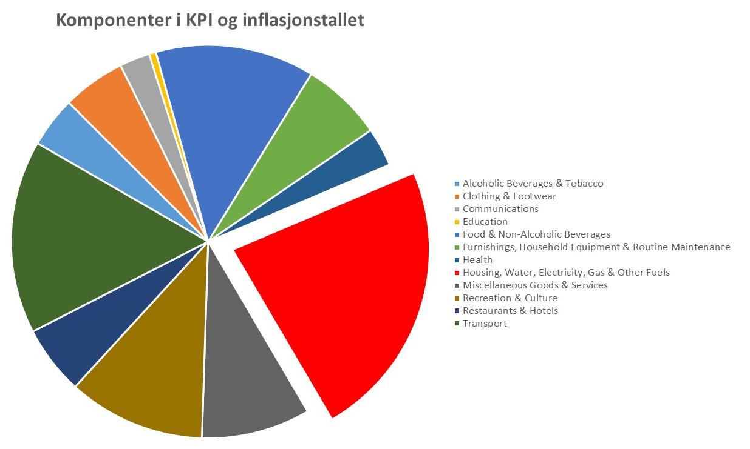
Det ensidige fokuset på konsumprisinflasjon har bidratt til det lave rentenivået. Er bolig konsum eller investering?

Slide 7
Fokuset har vært for mye på tilbudssiden. Etterspørselssiden har også drevet boligmarkedet i Norge, ikke minst pga rentefallet

Slide 8
Enkelte "strukturelle faktorer" som befolkningsvekst er også av mer syklisk art som kan endre seg og endre etterspørselsbildet

Slide 9
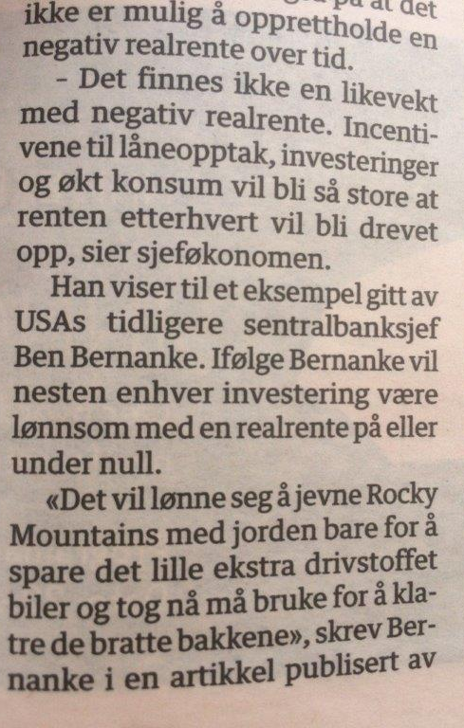
De unormale tidene vil trolig ikke vare evig. I Norge er realrentene for tiden enda mer negative. "Fundamentale forhold" kan endre seg

Slide 10
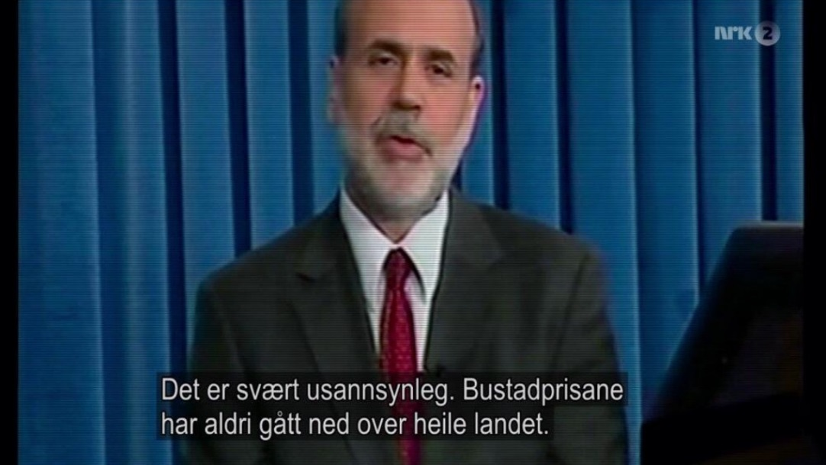

Det siste tiåret har "alle" bommet og vært overrasket over hvor lavt rentenivået ville komme. Prognosearbeid er ekstremt vanskelig

Slide 11
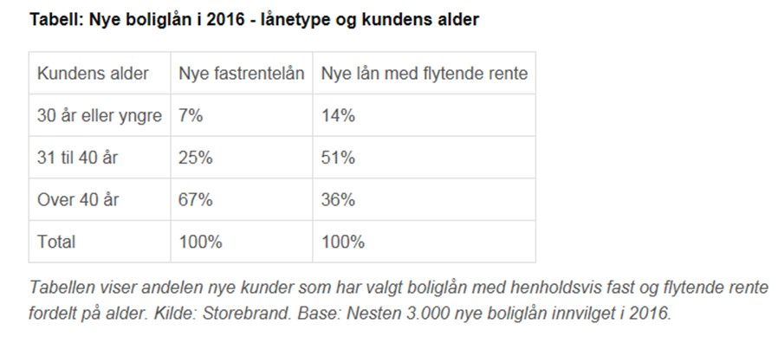
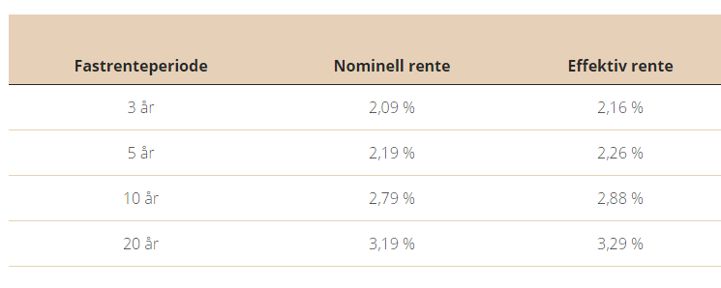
Risikovurderingen blir viktigere. Sårbarheten har blitt større med den høye gjeldsveksten. 90-95% velger flytende rente
https://www.storebrand.no/privat/bank-og-lan/dagens-lanerenter

Slide 12


